Slide 1
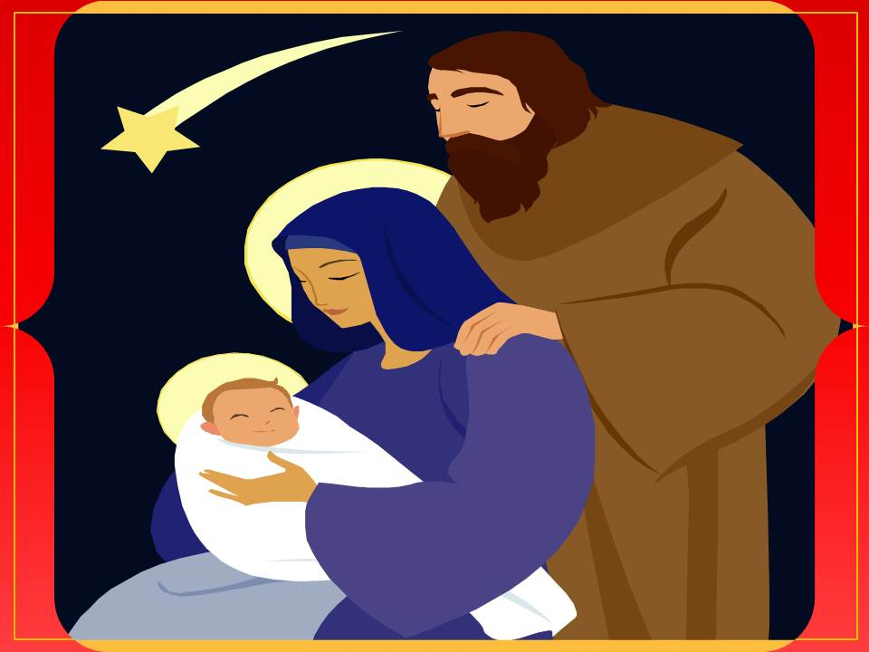
Feliz Natal
de cada dia
POESIA E FORMATAÇÃO
Norma Aparecida Silveira de Moraes
Divulgação
Norma Experimentais Poéticos
www.sergrasan.com

Slide 2
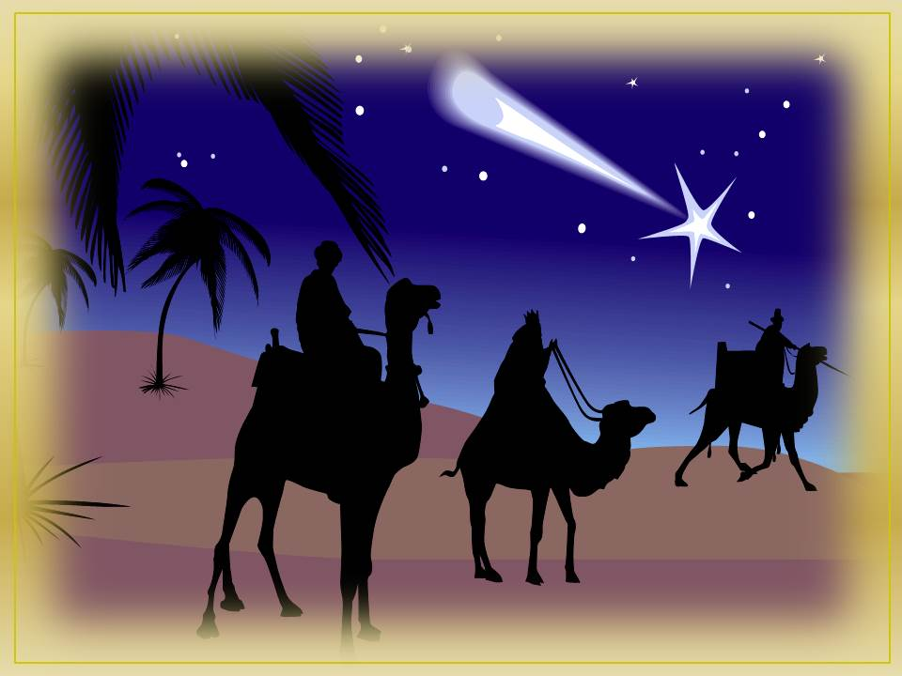
FELIZ NATAL
Venho aqui para vos desejar
Toda graça e felicidade
Neste Natal vamos cantar
Para Jesus com humildade

Slide 3
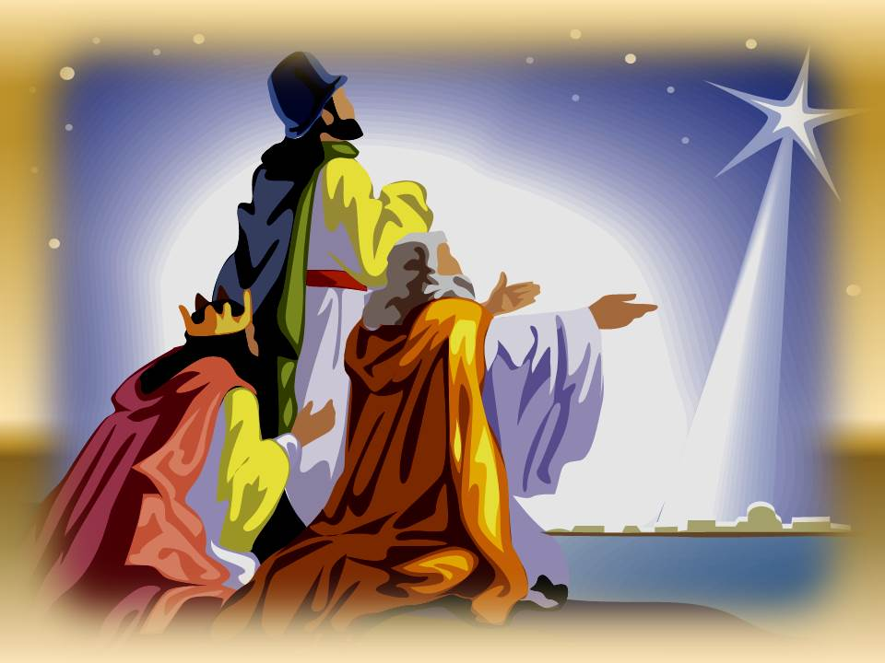
Vamos demonstrar toda gratidão
Por todos belos ensinamentos
Também pelos livramentos, proteção
Abençoando sonhos alegremente

Slide 4
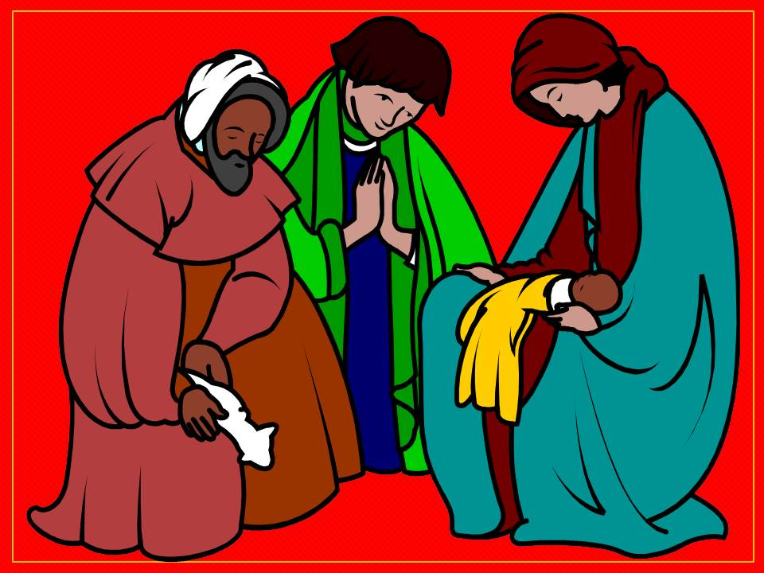
Vem Jesus, a todos conduzir
Numa mesma fraternidade
No amor e no bem construir
Uma vida de mais igualdade

Slide 5
É Natal, vamos nos alegrar
Novos votos vamos então fazer
Dos pecados todos livrar
Construindo o mais Bem Viver

Slide 6
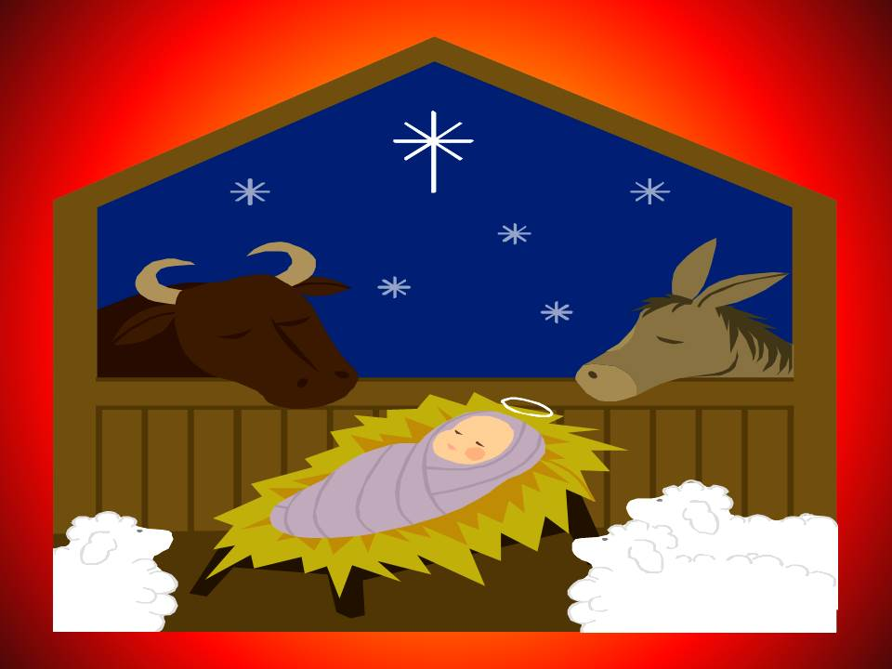
Os sinos estão agora tocando
Vamos todos então celebrar
O nascimento perpetuando
De Jesus vamos sempre lembrar

Slide 7
Ele que só o AMOR pregou
E a todos nós abençoou
Para Ele uma só raça gerou
Somos irmãos, Ele ensinou

Slide 8

Vem Jesus, para este lugar
Habitar em cada coração
Vem agora na PAZ selar
Abençoando esta meditação

Slide 9

Feliz Natal, cada meu irmão
De cada lugar, norte ao sul
De cada terra, nesta oração
Jesus abençoa o planeta azul

Slide 10
QUE JESUS NOS ABENÇOA E GUARDE
TODOS OS DIAS DE NOSSA VIDA
NESTA JORNADA, NOS PROTEJA...
EM CADA DIA DE NOSSA LIDA
NORMA AP SILVEIRA DE MORAES

Slide 11
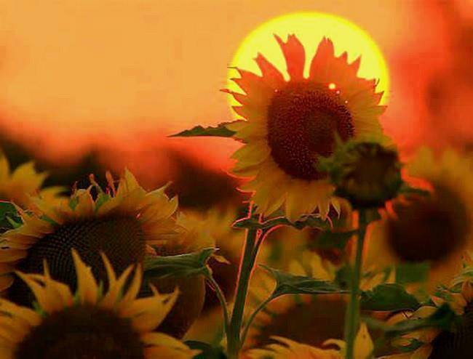
POESIA E FORMATAÇÃO
NORMA AP SILVEIRA DE MORAES
IMAGENS GOOGLE E PESSOAIS
MÚSICA= NOITE FELIZ-SIMONE
DIVULGAÇÃO
WWW.NORMASILVEIRAMORAES.
RECANTODASLETRAS.COM.BR
NORMA EXPERIMENTAIS POÉTICOS
NORMA SILVEIRA MORAES SLIDES
NORMA NATUREZA
WWW.SERGRASAN.COM
Paz e luz em nome de Jesus...

